Slide 1

人教版
高中思想政治
必修2
经济与社会
第一课
我国的基本经济制度
第一框 公有制为主体 多种所有制经济共同发展

Slide 2

一.公有制主体地位及其体现
人类要生存和发展，就要满足衣食住行等基本生活需要，就必须进行物质资料生产。物质资料生产离不开人的劳动和生产资料。
劳动是物质财富的源泉，也是价值的唯一源泉；生产资料是创造物质财富和价值的条件。

Slide 3

一.公有制主体地位及其体现
生产资料所有制在生产关系中起决定作用，是生产关系的核心，是经济制度的基础。占支配地位的生产资料所有制决定着一个社会的基本性质和发展方向。
那么，在我国，生产资料归谁所有呢？这对我国来说非常重要吗？我国的基本经济制度是什么？

Slide 4
1.我国的基本经济制度
内容:公有制为主体、多种所有制经济共同发展，是我国社会主义初级阶段的基本经济制度。
地位:中国特色社会主义制度的重要支柱，也是社会主义市场经济体制的根基。

Slide 5

2.公有制为主体
地位:以公有制为主体是社会主义初级阶段经济制度的根本特征。以公有制为主体。是促进生产力发展的根本要求。以公有制为主体是实现共同富裕的基本前提。
混合所有制经济中的 国有成分和集体成分
国有 经济
公有制经济体
集体 经济
公有制经济的结构

Slide 6
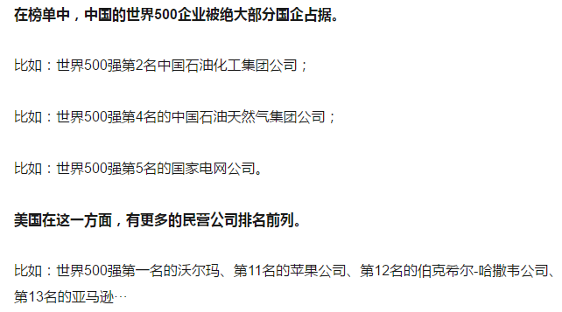
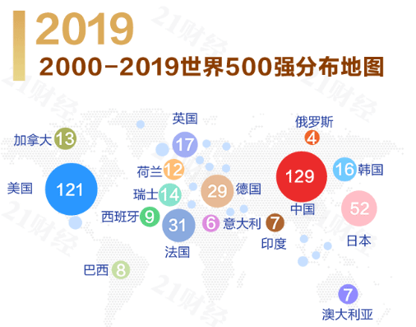
世界500强公司的中国企业有哪些？

Slide 7
哈尔滨的国有企业
1、哈尔滨飞机制造公司
2、哈尔滨轴承厂
3、哈尔滨汽轮机厂
4、哈尔滨东安发动机制造公司
5、哈药1-6厂、总厂
6、哈尔滨电机厂
7、哈尔滨亚麻厂
8、哈尔滨锅炉厂┄┄

Slide 8
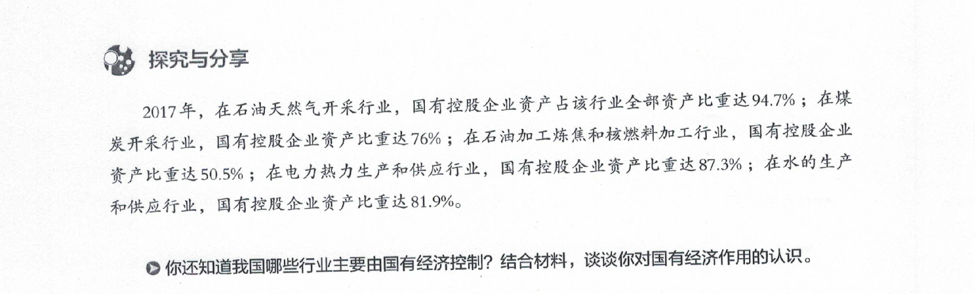

Slide 9
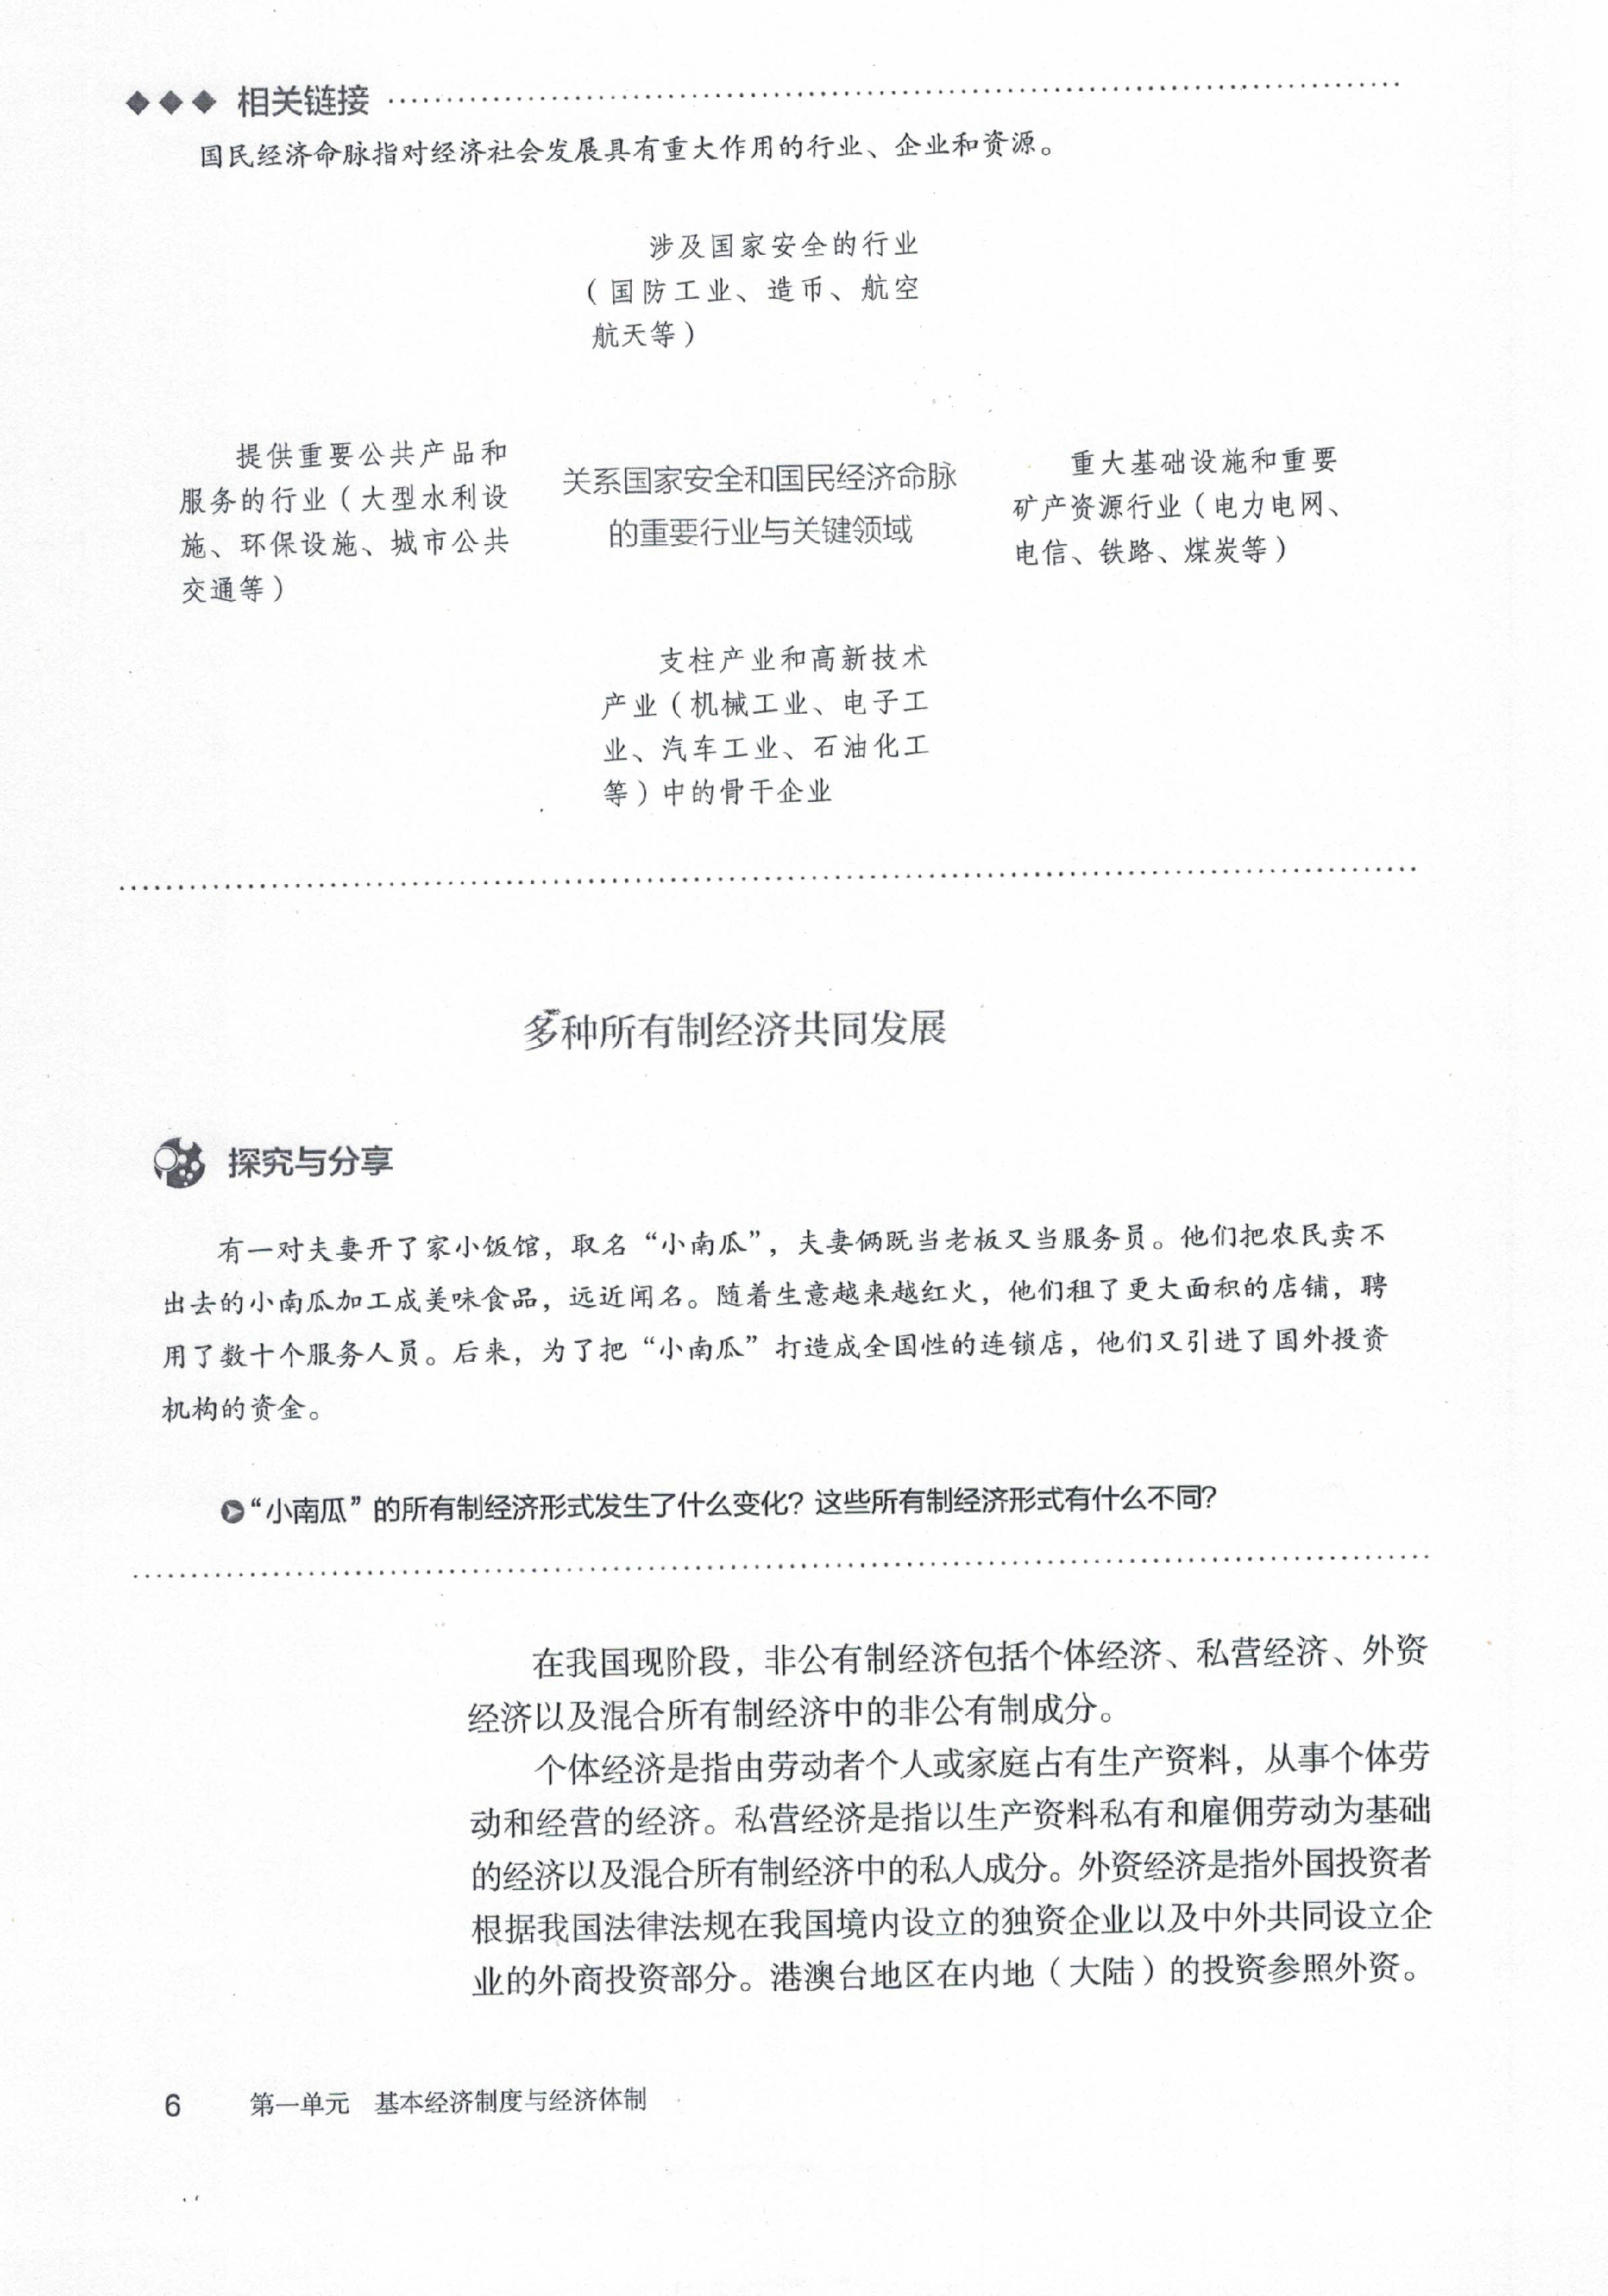

Slide 10

3.公有制经济主体地位主要体现在：
公有资产在社会总资产中占优势。就全国而言，有的地方、有的产业可以有所差别。
国有经济控制国民经济命脉，对经济发展起主导作用。

Slide 11
4.国有经济主导作用，主要体现在控制力上
对关系国民经济命脉的重要行业和关键领域，国有经济必须占支配地位。
在其他领域，可以通过资产重组和结构调整，以加强重点，提高国有资产的整体质量。

Slide 12
比较：公有制主体地位与国有经济的主导作用
 | 公有制的主体地位 | 国有经济的主导作用
区别 | 侧重的是所有制结构中的比例关系。 | 主要体现在控制力上，侧重的是对国民经济的发展方向所起的作用。
联系 | 坚持公有制的主体地位必然要求发挥国有经济的主导作用。

Slide 13

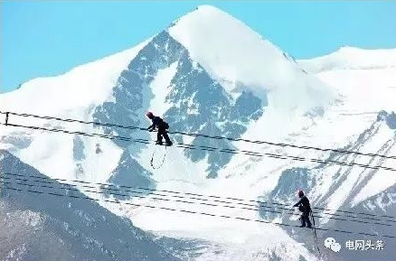


国有企业的重要作用
14亿人全民通电如何做到？中国电网可以做到
https://www.sohu.com/a/340891713_100229383
全世界最高的100座桥，几乎都在云南和贵州！
公路和铁路网这些项目，全都由中国的国有企业来承担。
https://zj.zjol.com.cn/red_boat.html?id=100720372

Slide 14

二.多种所有制经济共同发展
个体经济
私营经济
外资经济

Slide 15

个体经济：
含义:由劳动者个人或家庭占有生产资料，从事个体劳动和经营。
个体经济特点一
个体经济特点二
以劳动者自己的劳动为基础，劳动成果直接归劳动者所有和支配。
以手工劳动为主，具有规模小、投资小、经营灵活等特点。
自营餐馆

Slide 16
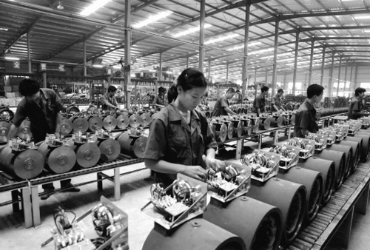
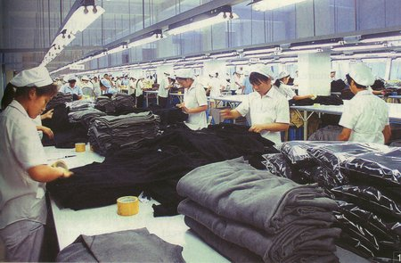
私营经济：
含义:以生产资料私有和雇佣劳动为基础，以取得利润为目的。
私营经济的特点
规模较大，设备较先进，劳动生产率比较高。

Slide 17


民营企业在国民经济中的地位：
地位:民营企业是社会主义市场经济的重要组成部分。十九大报告:“要支持民营企业发展，激发各类市场主体活力，要努力实现更高质量、更有效率、更加公平、更可持续的发展”。这是“民营企业”首次被写入党代会报告。

Slide 18


民营企业在国民经济中的作用：
民营企业用近40％的资源，创造了我国60％以上GDP，缴纳了50％以上的税收，贡献了70％以上的技术创新和新产品开发，提供了80％以上的就业岗位。

Slide 19
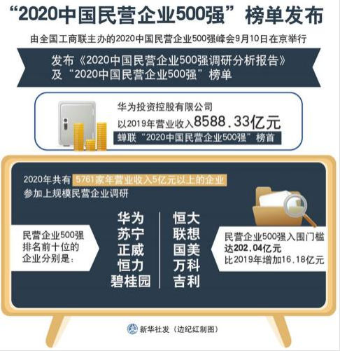
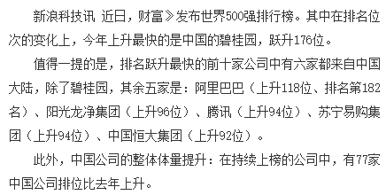

Slide 20


外资经济：
含义:指外国投资者根据我国法律、法规在我国境内设立的独资企业以及中外共同设立的企业的外商投资部分。
港澳台地区在内地（大陆）的投资参照外资。
外资企业

Slide 21
非公有制经济的作用：
……
稳定经济增长和改善民生的重要力量
技术创新的重要主体
创业就业的主要领域
国家税收的重要来源

Slide 22

公有制经济和非公有制经济的关系
在社会主义初级阶段，公有制经济与非公有制经济不是相互排斥、相互抵消的，而是相辅相成、相得益彰、共同发展，统一于社会主义现代化建设进程之中。现阶段我们不能实行单一公有制，更不能搞私有化。

Slide 23
我国坚持多种所有制经济共同发展的作用
多种所有制经济共同发展，有利于形成各种所有制之间的市场竞争关系，调动不同经济主体的积极性和创造性，有效利用各方面的资源，取长补短，激发社会主义市场经济的活力，推动经济持续健康发展。

Slide 24
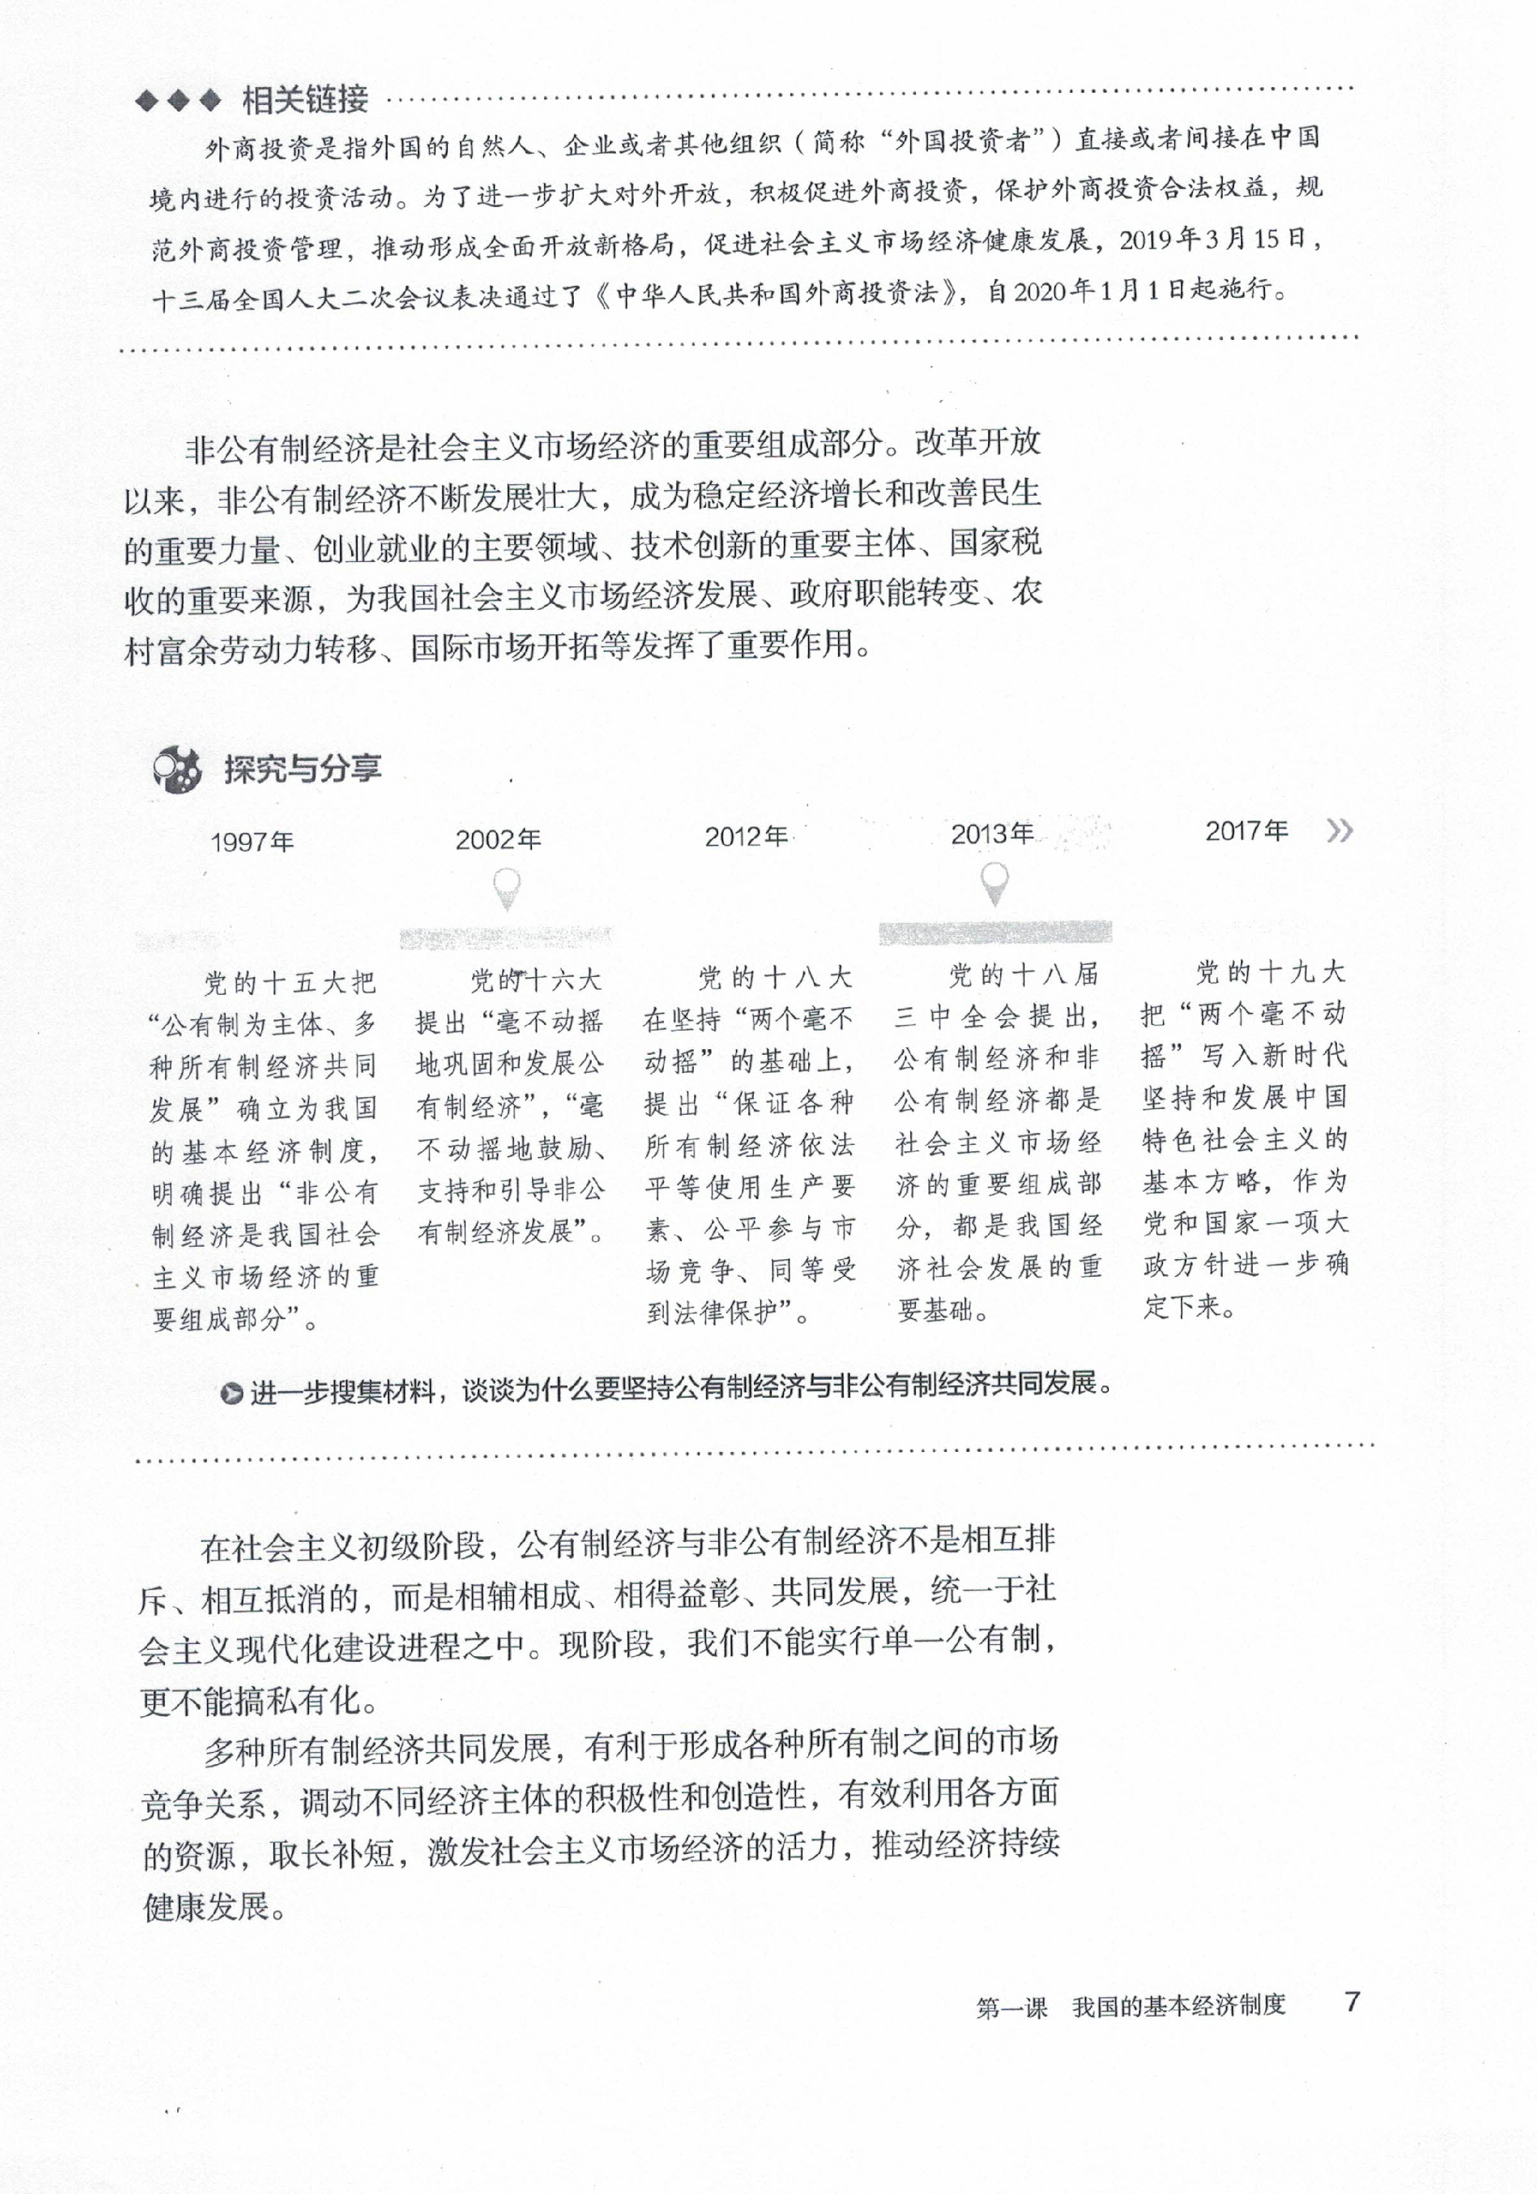

Slide 25
课堂训练
1.2019年 1月14日至15日，国务院国资委召开中央企业地方国资委负责人会议，会议指出，2018年中央企业实现营业收入29.1万亿元，同比增长10.1%，实现利润总额1.7万亿元，同比增长16.7%，创历年最好水平。央企营业收入与利润总额大幅增长( )
①说明随着我国经济体制的完善，国有企业优势得到了更充分的发挥
②会促进国有经济的进一步壮大，改变非公有制经济一枝独秀的状况
③能实现在经济增长的同时实现居民收入同步增长劳动报酬同步提高
④有助于增强国有经济对我国国民经济的控制力，巩固公有制主体地位
A. ①③ B. ①④ C.②③ D. ②④
【答案】 B

Slide 26
2.(2017•课标卷Ⅱ) 2016年7月国务院印发《关于推动中央企业结构调整与重组的指导意见》，明确下一阶段央企改革的重点工作：巩固加强一批、创新发展一批、重组整合一批、清理退出一批。新一轮央企改革的目的在于( )
①推动资源整合，实现国有资本的优化配置
②增强央企活力，不断提高国有经济的控制力和影响力
③促进央企强强联合，提高国有经济在国民经济中的比重
④完善我国生产资料所有制，巩固公有制经济的主导地位
A.①② B.①④ C.②③ D.③④
【答案】 A

Slide 27
3.(2014·浙江高考)改革开放以来，我国逐渐完善了社会主义初级阶段基本经济制度，经济持续快速发展。如2000年到2012年，国有和集体工业企业资产从5.70万亿元增加到10.61万亿元，私营工业企业资产从0.39万亿元增加到15.25万亿元。这说明( )
①我国各种所有制经济地位相同、相互促进
②非公有制经济已成为我国经济的主体
③应继续坚持公有制为主体、多种所有制共同发展
④应毫不动摇巩固和发展公有制经济，毫不动摇鼓励、支持、引导非公有制经济发展
A.①② B.③④ C.①③ D.②④
【答案】B

Slide 28
4．据报道，如今民营资本进入的领域越来越多，中国的经济活力越来越强。中国的个体户总数已经达到了4750万户，全国60%的GDP、70%的税收和80%的就业岗位都来自民营企业。这表明( )
①非公有制经济是社会主义经济的重要组成部分
②非公有制经济是我国经济社会发展的重要基础
③非公有制经济的发展有利于支撑经济增长、扩大就业
④个体、私营经济发展有利于增强市场活力、促进创新
A．②③ B．②④ C．①② D．①③
【答案】 A

Slide 29
5．在推进“一带一路”建设过程中，具有强大科研能力及雄厚资金的某国有制造企业与具有丰富经营经验及灵活决策机制的某私营企业合作“走出去”，产生了“1+1>2”的共赢效应。这从一个侧面表明( )
①国有经济与非公有制经济在经济发展中相互促进，共同发挥主导作用
②各种所有制企业充分发挥比较优势，有利于提高企业的国际竞争力
③各种所有制取长补短，共同发展，坚持和完善社会主义基本经济制度
④公有制经济与非公有制经济都是社会主义经济的重要组成部分
A．①② B．①④ C．②③ D．③④
【答案】 C

Slide 30
6．党的十九大及今年两会，都将混改作为国企改革的重要突破口。推进国有企业混合所有制改革，要解决的是国企深层次的体制机制问题，通过股权的“混”实现机制的“改”。通过混改推动政企分开，推动国企经营机制转换，实现国企运营效率提升，最终增强国有经济活力、放大国有资本功能、实现国有资产保值增值( )
①保障各种所有制经济在国民经济中的平等地位
②促进各类资本优势互补，发挥国有经济主导作用
③增强优势央企的实力，使国有资产在社会总资产中占优势
④推动各类资本相互融合，加快国企转换经营机制
A．①② B．①③ C．②④ D．③④
【答案】 C

Slide 31

人教版
高中思想政治
必修2
经济与社会
第一课
我国的基本经济制度

